Slide 1

NÁZEV ŠKOLY: Základní škola praktická a mateřská škola Toužim, příspěvková organizace
AUTOR: Marcela Kaderová
ČÍSLO PROJEKTU: CZ.1.07/1.4.00/21.0613
TEMA: MNICHOVSKÁ DOHODA
NÁZEV: VY_32_INOVACE_D_14_MNICHOVSKÁ DOHODA

Slide 2
ANOTACE
Druh učebního materiálu: Prezentace na interaktivní tabuli.
Prezentace: Prezentace k výkladu nebo k procvičení učiva o době železné na našem území, obsahuje několik aktivit a jednoduchý test.
Očekávaný výstup: Seznámit se s učivem, upevnit a prohloubit znalosti.
Ročník: 6. ročník
Materiál ověřen: 30.11. 2011

Slide 3
OBSAH – MNICHOVSKÁ DOHODA
• MÍSTO SETKÁNÍ
• ÚČASTNÍCI JEDNÁNÍ
• OBSAH DOHODY
• DŮSLEDKY DOHODY
• TEST

Slide 4
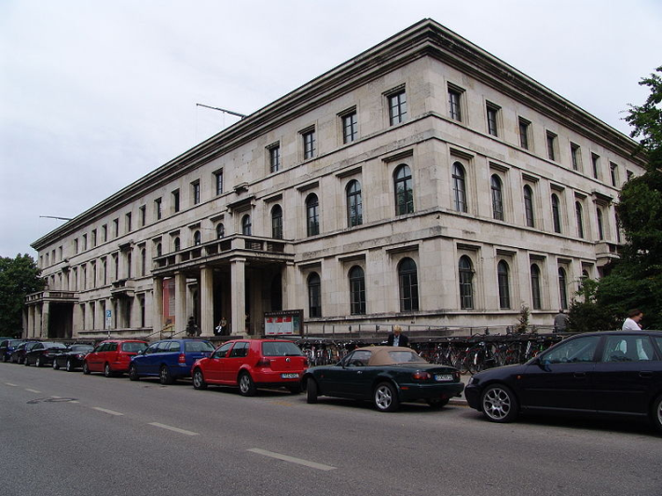
MÍSTO SETKÁNÍ
Místem setkání byl zvolen Mnichov.
Datum setkání připadl na 29. září 1938
obr.1
Dnešní vzhled budovy, ve které byla Mnichovská dohoda podepsána.

Slide 5
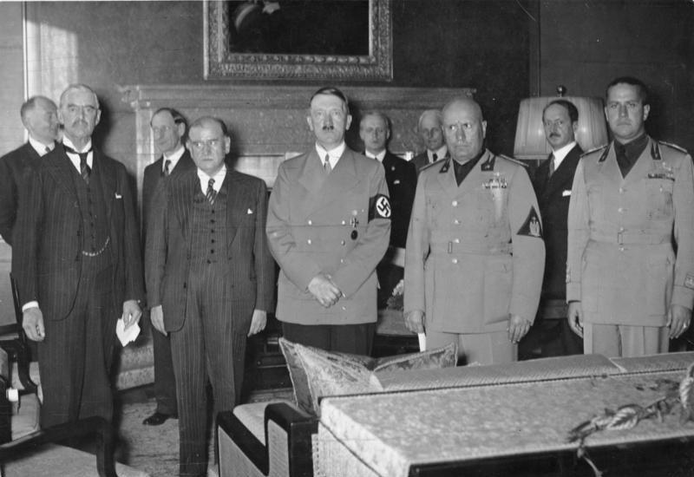
ÚČASTNÍCI JEDNÁNÍ
Jednání s Hitlerem se zúčastnily zástupci evropských států:
obr.2
• ITÁLIE
• ANGLIE
• FRANCIE

Slide 6
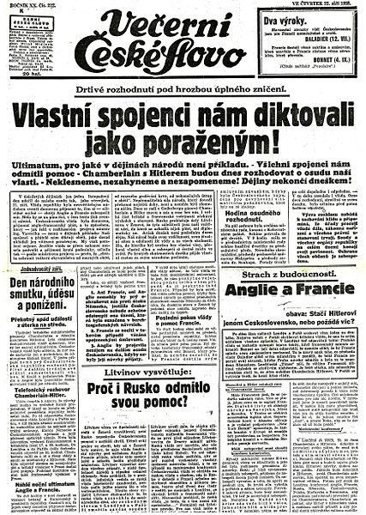
OBSAH DOHODY o
Hitler podepsáním Mnichovské
dohody dosáhl odtržení Sudet
od Československa.
Pro český národ se dohoda
stala ZRADOU.
V BŘEZNU 1939 ZAČALO OBSAZOVÁNÍ ČESKOSLOVENSKA.
NA ŠEST VÁLEČNÝCH LET VZNIKL PROTEKTORÁT ČECHY A MORAVA

Slide 7
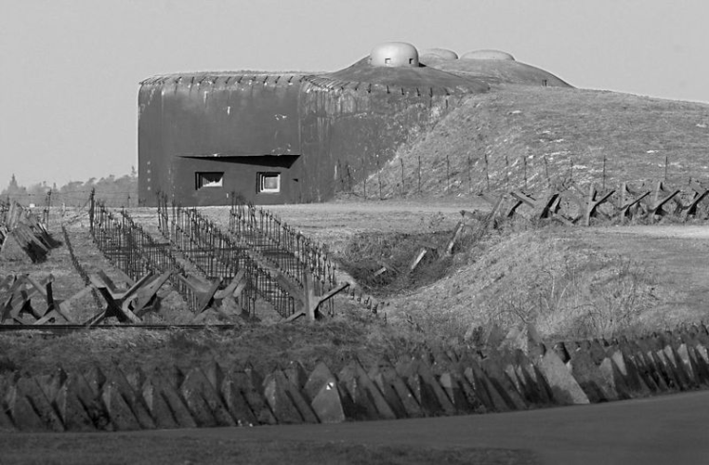
DŮSLEDKY MNICHOVSKÉ DOHODY
Odtržení Sudet.
Vznik protektorátu Čechy a Morava.
Odtržení Slovenska – vznik Slovenského štátu.
Československá armáda musela bez boje opustit opevněné pohraničí.
Československá armáda musela odevzdat fašistům svoji bojovou techniku.
obr.4

Slide 8
TEST
1. Jak se jmenoval zmiňovaný dokument?
………………………………………………………
2. Ve kterém roce byl dokument podepsán?
………………………….
3. Ve kterém roce začalo obsazování Československa?
………………………….
4. Název nově vzniklé kolonie Velkoněmecké říše?
………………………………………………………
5. Český národ dokument nepovažoval za dohodu, ale za
……………………...........

Slide 9
ZDROJ
Obr.1 - http://cs.wikipedia.org/wiki/Soubor:F%C3%BChrerbau_Munich.jpg
Obr.2 - http://cs.wikipedia.org/wiki/Soubor:Bundesarchiv_Bild_183-
R69173,_M%C3%BCnchener_Abkommen,_Staatschefs.jpg
Obr.3 -http://cs.wikipedia.org/wiki/Soubor:VE%C4%8CERN%C3%8D_%C4%8CESK%C3%89_SLOVO_22._9._1938.jpg
Obr.4 - http://cs.wikipedia.org/wiki/Soubor:MO_S-19(c).jpg

